Slide 1

实验二 PageRank算法及其实现

Slide 2
实验二
提供的数据集包含邮件内容（emails.csv），人名与id映射（persons.csv），别名信息（aliases.csv），emails文件中只考虑MetadataTo和MetadataFrom两列，分别表示收件人和寄件人的名称，但这些名称包含许多别名，因此需要对邮件中的名称进行统一并映射到唯一id。（提供预处理代码preprocess.py参考）。
完成这些后，由寄件人和收件人为节点构造有向图，不考虑重复边，编写pagerank算法的代码，根据每个节点的入度计算其pagerank值，迭代直到误差小于10-8。
输出person id及其对应的pagerank值。
加分项：考虑加入teleport β，用以对概率转移矩阵进行修正，解决dead ends和spider trap的问题。

Slide 3
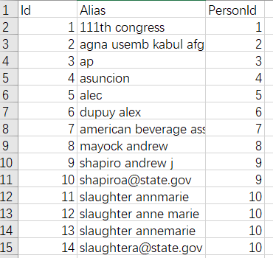
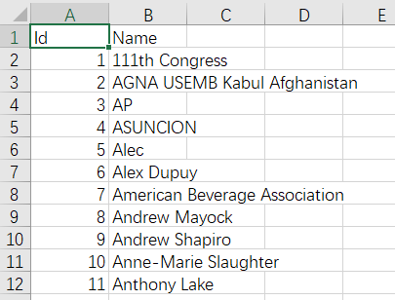
实验二
Emails.csv包含众多信息，但只需要关注两列属性：MetadataFrom、MetadataTo，它们有可能是别名，一个人能有多个别名。
Persons.csv有两列属性：Id、Name。Id和Name是一一映射的。这里的Id为PersonId。
Aliases.csv有三列属性：Id、Alias、PersonId。注意，这里的Id跟Persons.csv不同，它仅仅指的是行号，而Persons.csv中的Id为PersonId。
Aliases.csv
Persons.csv

Slide 4
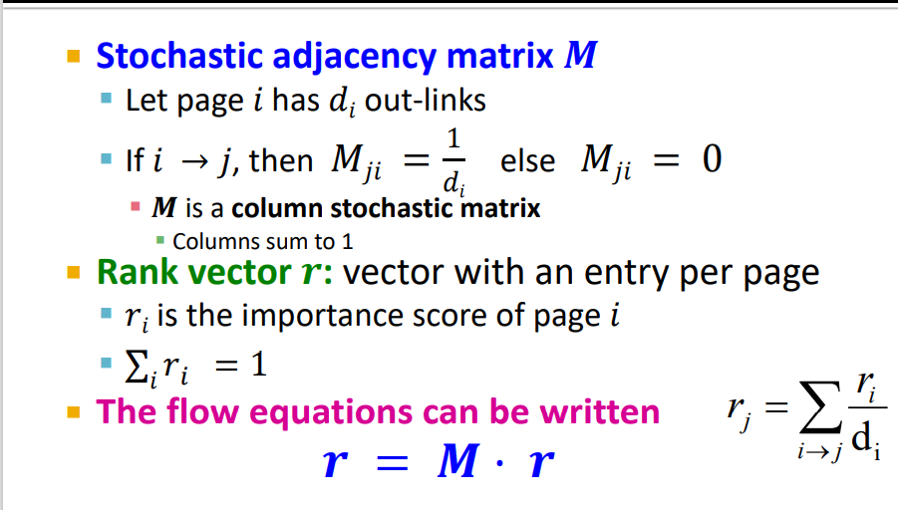
实验二
注意M矩阵的角标顺序！

Slide 5
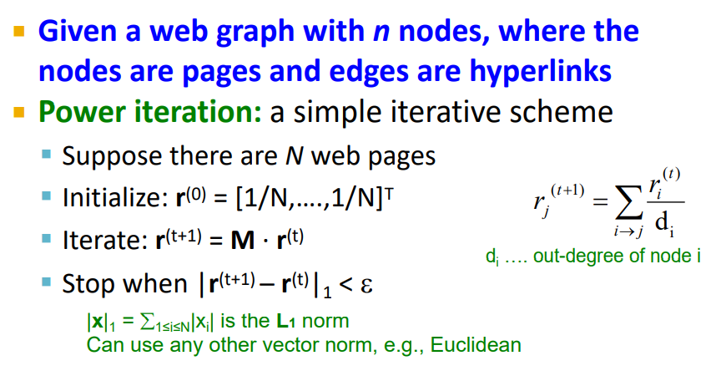
实验二

Slide 6
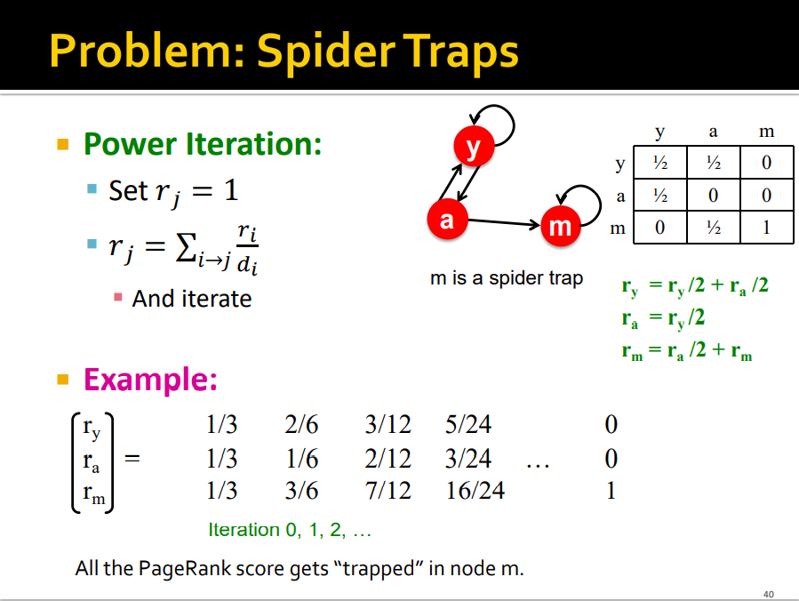
实验二——可选项
Notes:
蛛网陷阱：在几个网页的节点之间跳转，经过一段很长的时间之后，只能在节点m来回跳转（也就是说不能访问到其他的网页，只能点击访问节点m这个网页）。最终r迭代到除了m节点其他值都为0的状态。

Slide 7
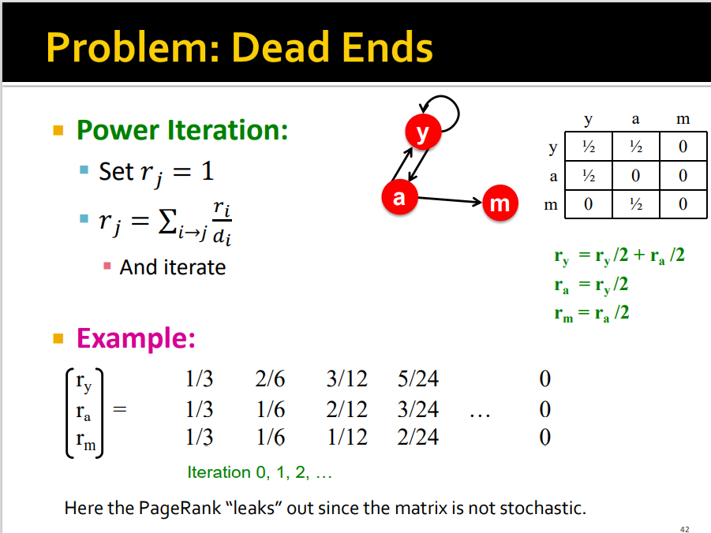
实验二
Notes:
M节点没有出度，r最终会迭代到全为0的值。

Slide 8
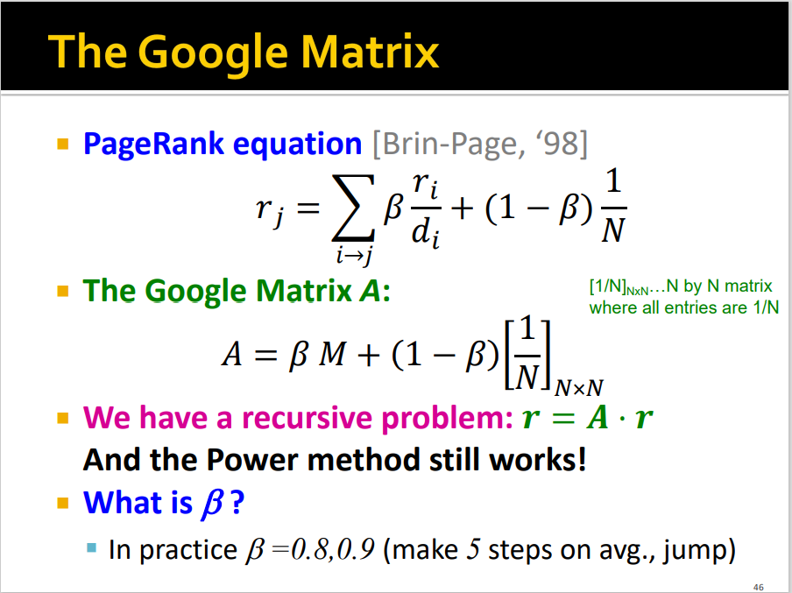
实验二
Notes:
出现spider trap和dead end的根本原因是某些节点没有到其他节点的有向边或者根本没有出度，那么其中一个解决方法是让所有节点都有一个极小的概率转移到其他随机的节点。这个方法就是teleport。

